Slide 1

无约束的矩阵低秩近似
伪逆与SVD奇异值分解
LoRA微调和MLA的数学基础
东川路第一可爱猫猫虫

Slide 2
主要内容
矩阵的范数
Frobenius范数
伪逆（广义逆）
最优化求伪逆
SVD分解求低秩近似
Eckart-Young-Mirsky 定理

Slide 3
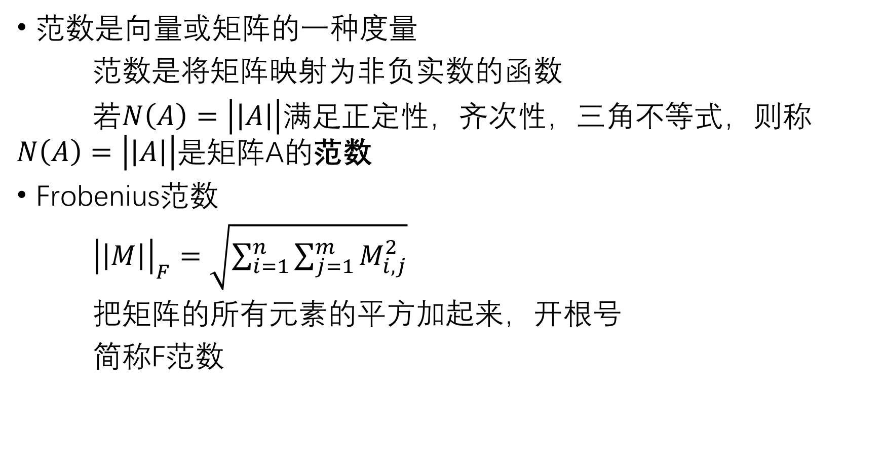
矩阵的范数
范数是向量或矩阵的一种度量
范数是将矩阵映射为非负实数的函数
若$N\left(A\right)=\left|\left|A\right|\right|$满足正定性，齐次性，三角不等式，则称$N\left(A\right)=\left|\left|A\right|\right|$是矩阵A的范数
Frobenius范数
${\left|\left|M\right|\right|}_{F}=\sqrt{\sum_{i=1}^{n}{\sum_{j=1}^{m}{M_{i,j}^{2}}}}$
把矩阵的所有元素的平方加起来，开根号
简称F范数

Slide 4
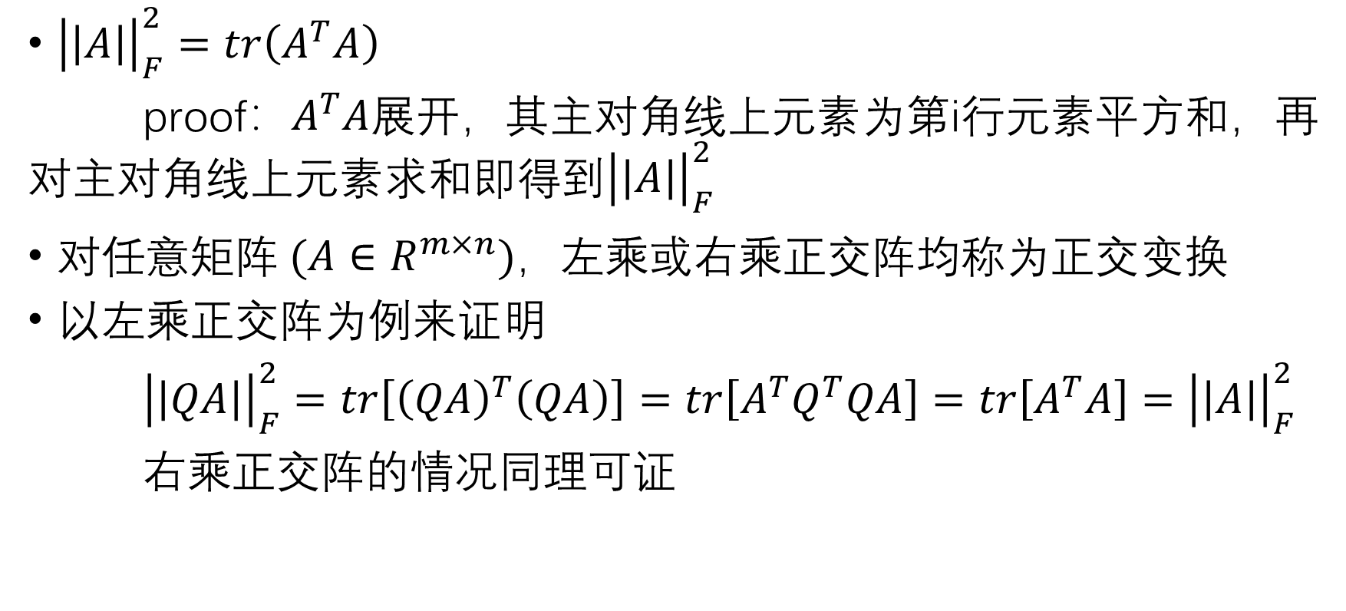
正交变换不改变 F 范数
${\left|\left|A\right|\right|}_{F}^{2}=tr\left(A^{T}A\right)$
proof：$A^{T}A$展开，其主对角线上元素为第i行元素平方和，再对主对角线上元素求和即得到${\left|\left|A\right|\right|}_{F}^{2}$
对任意矩阵$(A∈R^{m×n})$，左乘或右乘正交阵均称为正交变换
以左乘正交阵为例来证明
${\left|\left|QA\right|\right|}_{F}^{2}=tr\left[{\left(QA\right)}^{T}\left(QA\right)\right]=tr\left[A^{T}Q^{T}QA\right]=tr\left[A^{T}A\right]={\left|\left|A\right|\right|}_{F}^{2}$
右乘正交阵的情况同理可证

Slide 5
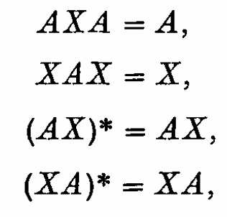
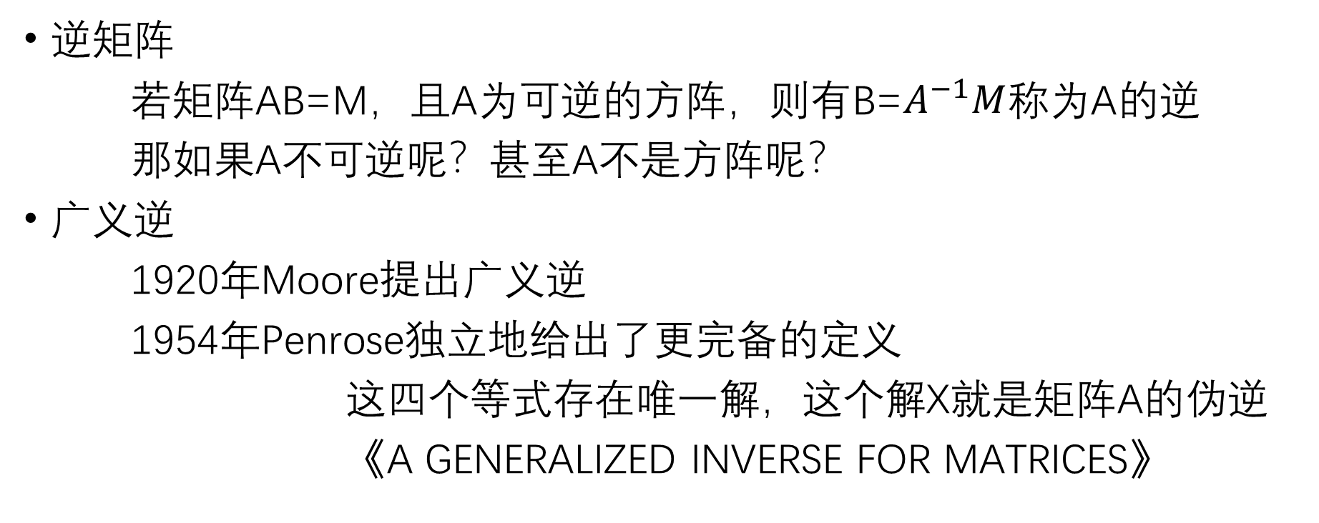
广义逆（伪逆）
逆矩阵
若矩阵AB=M，且A为可逆的方阵，则有B=$A^{−1}M$称为A的逆
那如果A不可逆呢？甚至A不是方阵呢？
广义逆
1920年Moore提出广义逆
1954年Penrose独立地给出了更完备的定义
这四个等式存在唯一解，这个解X就是矩阵A的伪逆
《A GENERALIZED INVERSE FOR MATRICES》

Slide 6
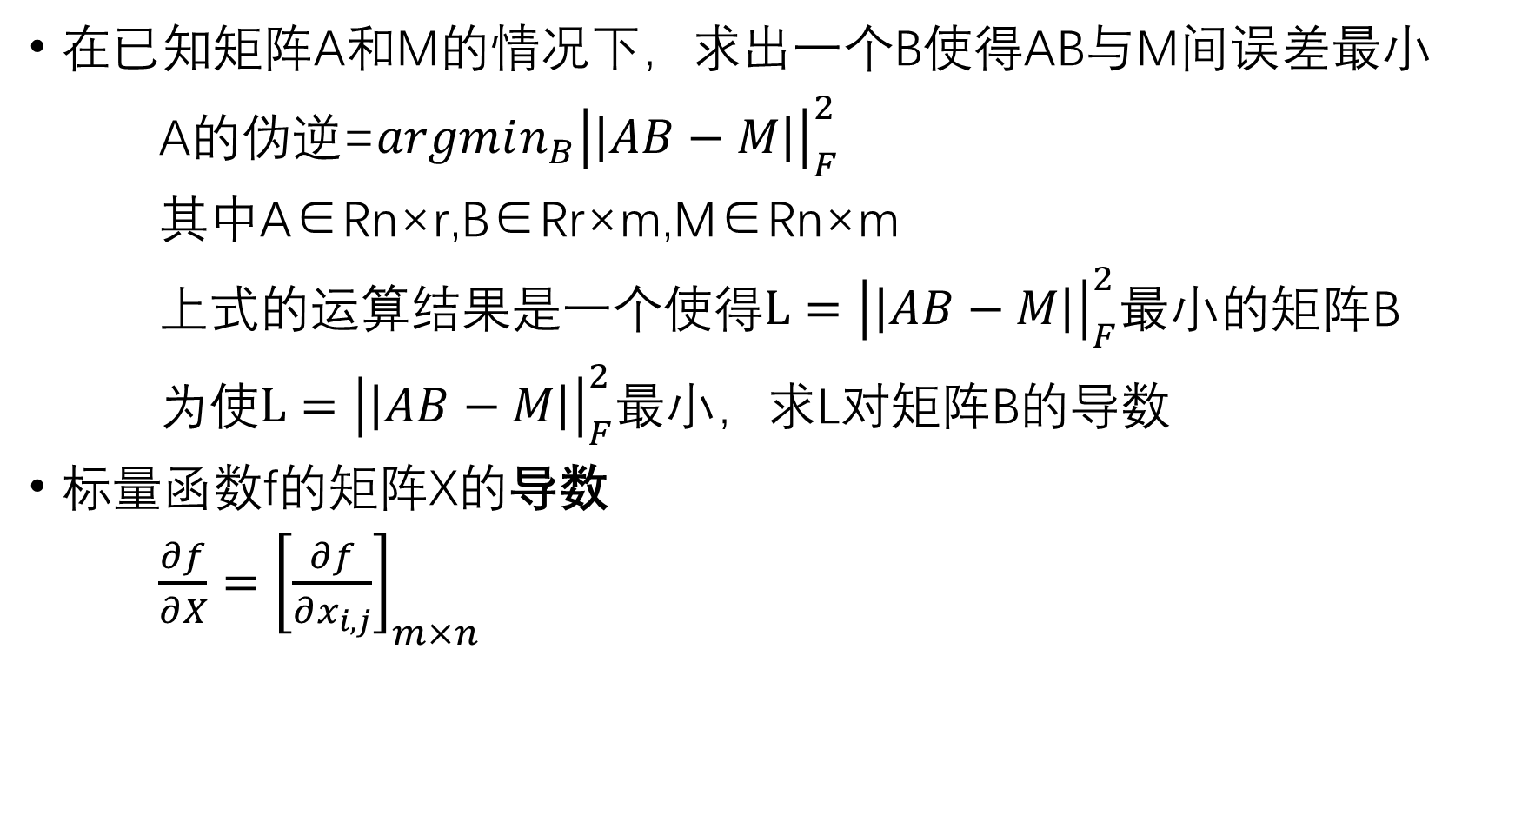
另一种方式求伪逆
在已知矩阵A和M的情况下，求出一个B使得AB与M间误差最小
A的伪逆=$argmin_{B}{\left|\left|AB−M\right|\right|}_{F}^{2}$
其中A∈Rn×r,B∈Rr×m,M∈Rn×m
上式的运算结果是一个使得${L=\left|\left|AB−M\right|\right|}_{F}^{2}$最小的矩阵B
为使${L=\left|\left|AB−M\right|\right|}_{F}^{2}$最小，求L对矩阵B的导数
标量函数f的矩阵X的导数
$\frac{∂f}{∂X}={\left[\frac{∂f}{∂x_{i,j}}\right]}_{m×n}$

Slide 7
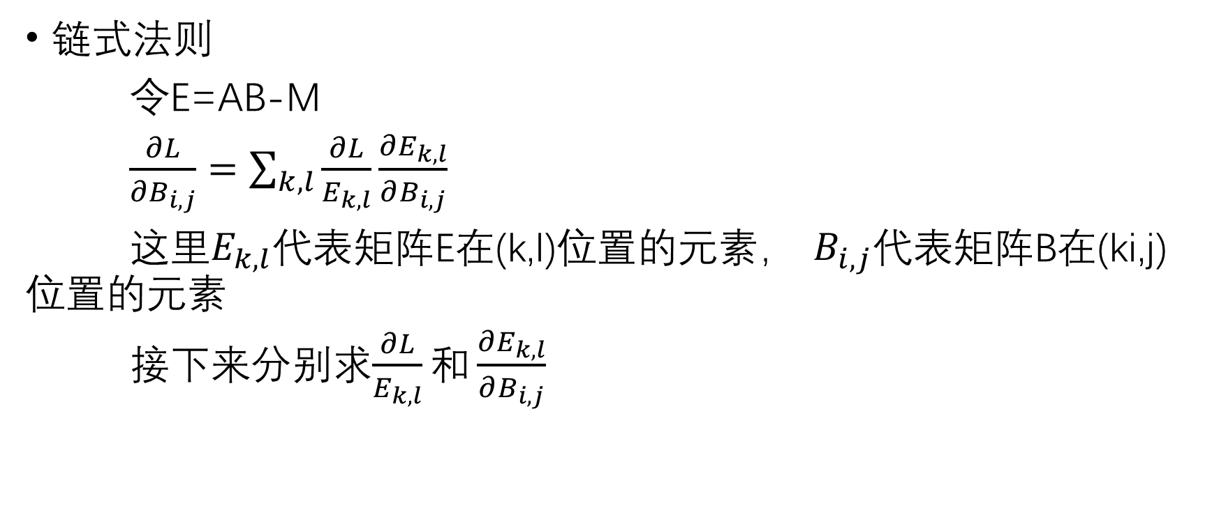
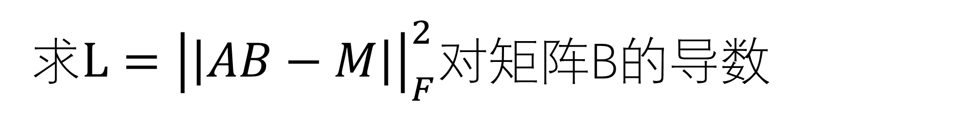
求${L=\left|\left|AB−M\right|\right|}_{F}^{2}$对矩阵B的导数
链式法则
令E=AB-M
$\frac{∂L}{∂B_{i,j}}=\sum_{k,l}{\frac{∂L}{E_{k,l}}\frac{∂E_{k,l}}{∂B_{i,j}}}$
这里$E_{k,l}代表$矩阵E在(k,l)位置的元素， $B_{i,j}代表$矩阵B在(ki,j)位置的元素
接下来分别求$\frac{∂L}{E_{k,l}}和\frac{∂E_{k,l}}{∂B_{i,j}}$

Slide 8
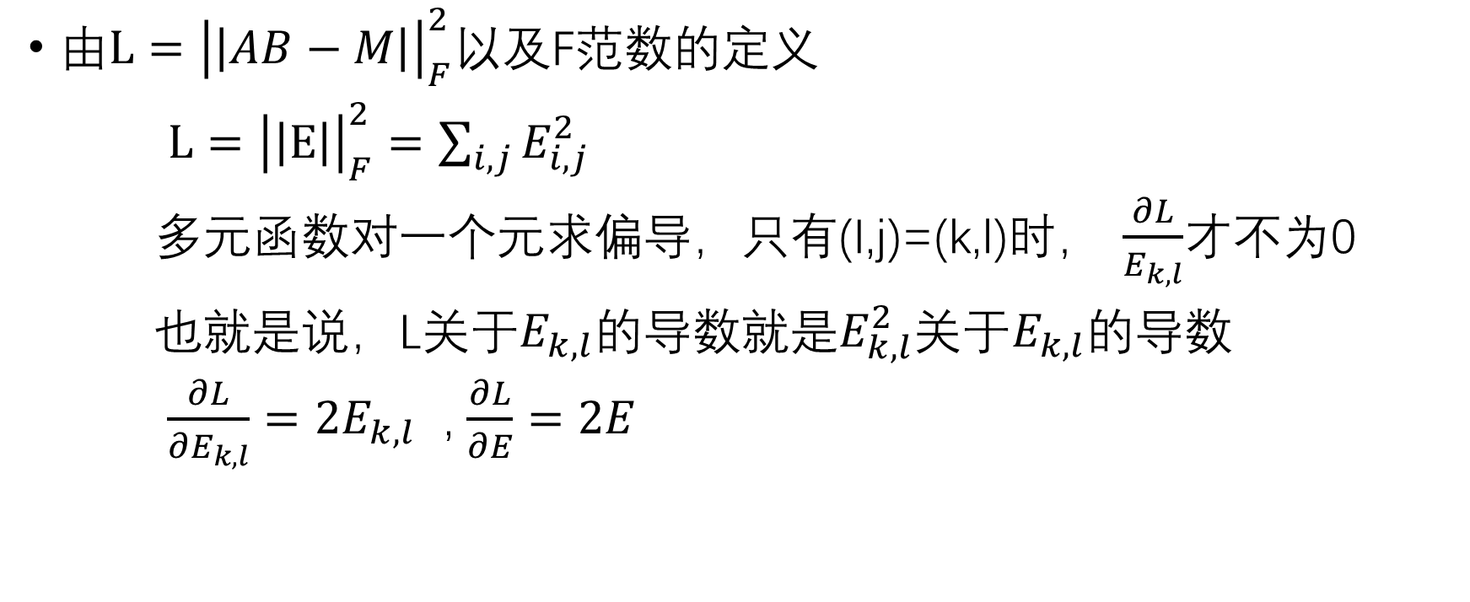
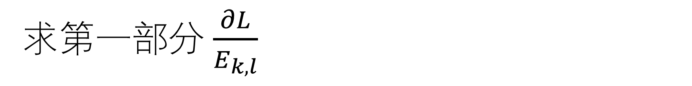
求第一部分$\frac{∂L}{E_{k,l}}$
由${L=\left|\left|AB−M\right|\right|}_{F}^{2}以及$F范数的定义
${L=\left|\left|E\right|\right|}_{F}^{2}=\sum_{i,j}{E_{i,j}^{2}}$
多元函数对一个元求偏导，只有(I,j)=(k,l)时， $\frac{∂L}{E_{k,l}}$才不为0
也就是说，L关于$E_{k,l}的导数$就是$E_{k,l}^{2}关于E_{k,l}的$导数
$\frac{∂L}{{∂E}_{k,l}}=2E_{k,l}$ , $\frac{∂L}{∂E}=2E$

Slide 9
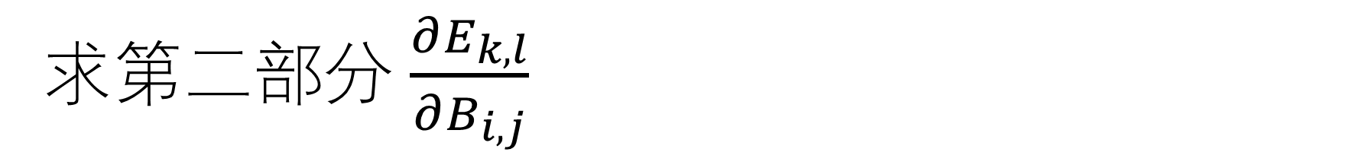
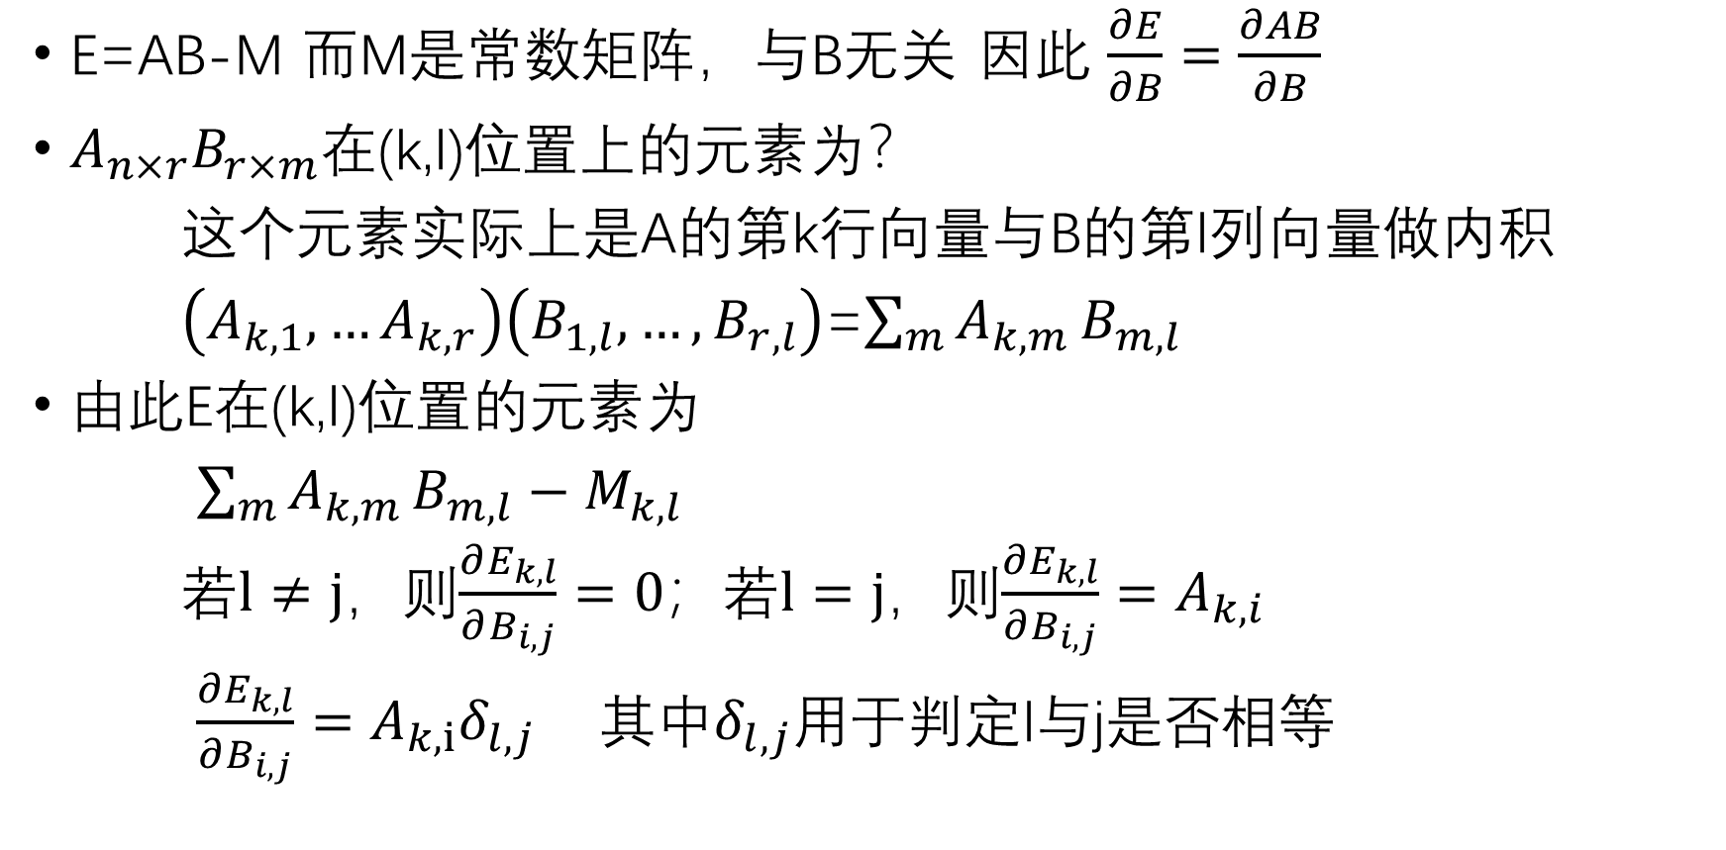
求第二部分$\frac{∂E_{k,l}}{∂B_{i,j}}$
E=AB-M 而M是常数矩阵，与B无关 因此 $\frac{∂E}{∂B}=\frac{∂AB}{∂B}$
$A_{n×r}B_{r×m}$在(k,l)位置上的元素为？
这个元素实际上是A的第k行向量与B的第l列向量做内积
$\left(A_{k,1},…A_{k,r}\right)\left(B_{1,l},…,B_{r,l}\right)$=$\sum_{m}{A_{k,m}}B_{m,l}$
由此E在(k,l)位置的元素为
$\sum_{m}{A_{k,m}}B_{m,l}−M_{k,l}$
若$l≠j$，则$\frac{∂E_{k,l}}{∂B_{i,j}}=0$；若$l=j，$则$\frac{∂E_{k,l}}{∂B_{i,j}}=A_{k,i}$
$\frac{∂E_{k,l}}{∂B_{i,j}}=A_{k,i}δ_{l,j}$ 其中$δ_{l,j}用于判定$l与j是否相等

Slide 10

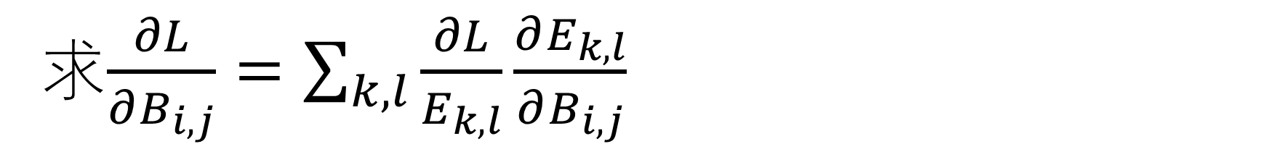
求$\frac{∂L}{∂B_{i,j}}=\sum_{k,l}{\frac{∂L}{E_{k,l}}\frac{∂E_{k,l}}{∂B_{i,j}}}$
$\frac{∂L}{∂B_{i,j}}=2\sum_{k,l}{E_{k,l}}A_{k,i}δ_{l,j}=2\sum_{k}{E_{k,j}}A_{k,i}$
注意到$\sum_{k}{E_{k,j}}A_{k,i}$是$A^{T}E在$(i,j)的元素
因此有$\frac{∂L}{∂B_{i,j}}=2{\left(A^{T}E\right)}_{i,j}$
$\frac{∂L}{∂B}=2\left(A^{T}E\right)=2A^{T}\left(AB−M\right)$
同理， $\frac{∂L}{∂A}=2\left(AB−M\right)B^{T}$

Slide 11
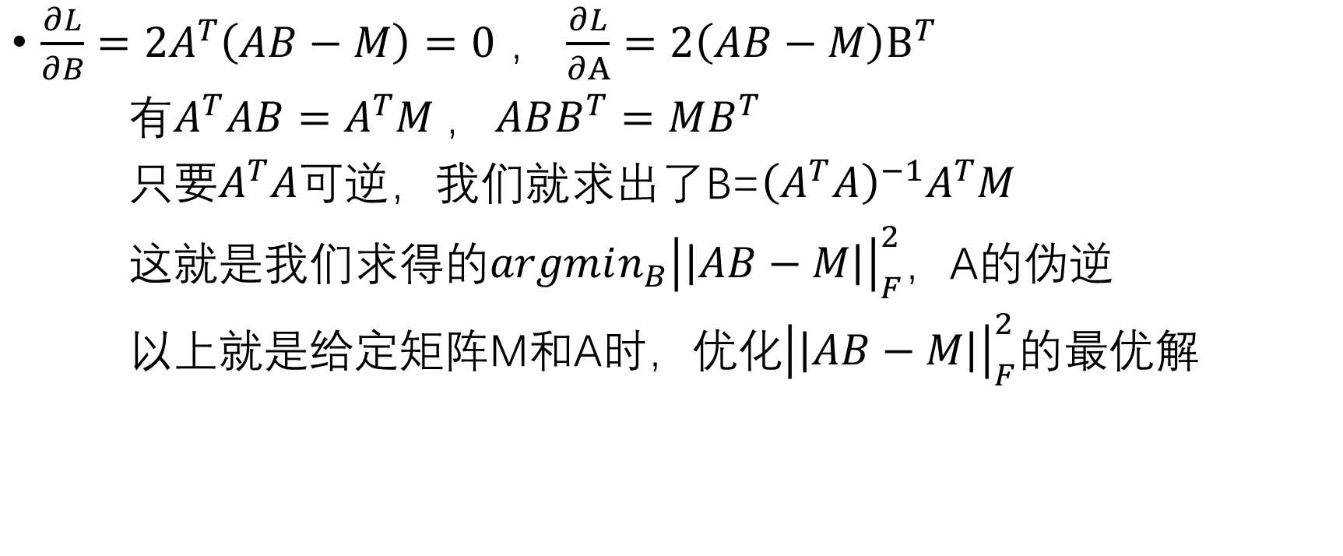
要求min，令偏导=0
$\frac{∂L}{∂B}=2A^{T}\left(AB−M\right)=0$ ， $\frac{∂L}{∂A}=2\left(AB−M\right)B^{T}$
有$A^{T}AB=A^{T}M$ , $ABB^{T}=MB^{T}$
只要$A^{T}A可逆$，我们就求出了B=${\left(A^{T}A\right)}^{−1}A^{T}M$
这就是我们求得的$argmin_{B}{\left|\left|AB−M\right|\right|}_{F}^{2}$，A的伪逆
以上就是给定矩阵M和A时，优化${\left|\left|AB−M\right|\right|}_{F}^{2}$的最优解

Slide 12
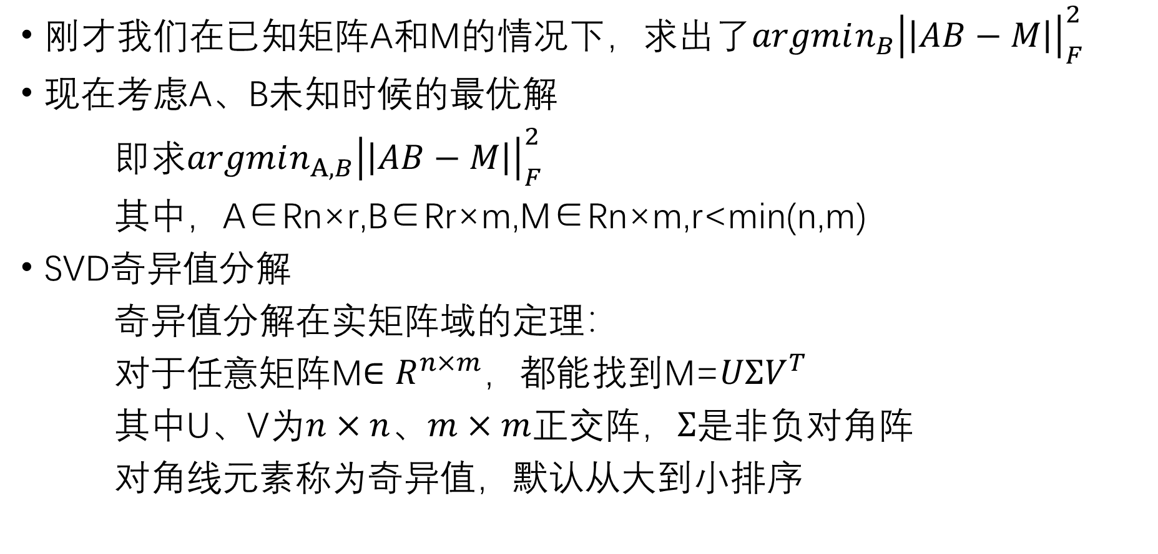
A和B均未知的话，该怎么办
刚才我们在已知矩阵A和M的情况下，求出了$argmin_{B}{\left|\left|AB−M\right|\right|}_{F}^{2}$
现在考虑A、B未知时候的最优解
即求$argmin_{A,B}{\left|\left|AB−M\right|\right|}_{F}^{2}$
其中，A∈Rn×r,B∈Rr×m,M∈Rn×m,r<min(n,m)
SVD奇异值分解
奇异值分解在实矩阵域的定理：
对于任意矩阵M$∈R^{n×m}$，都能找到M=$UΣV^{T}$
其中U、V为$n×n$、$m×m$正交阵，$Σ是$非负对角阵
对角线元素称为奇异值，默认从大到小排序

Slide 13

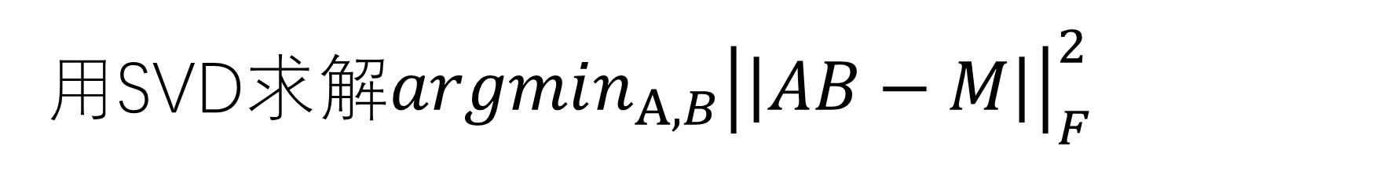
用SVD求解$argmin_{A,B}{\left|\left|AB−M\right|\right|}_{F}^{2}$
将M分解为$UΣV^{T}$
则${\left|\left|AB−M\right|\right|}_{F}^{2}={\left|\left|UU^{T}ABVV^{T}−UΣV^{T}\right|\right|}_{F}^{2}$
$={\left|\left|U\left(U^{T}ABV−Σ\right)V^{T}\right|\right|}_{F}^{2}$
$={\left|\left|U^{T}ABV−Σ\right|\right|}_{F}^{2}$

Slide 14
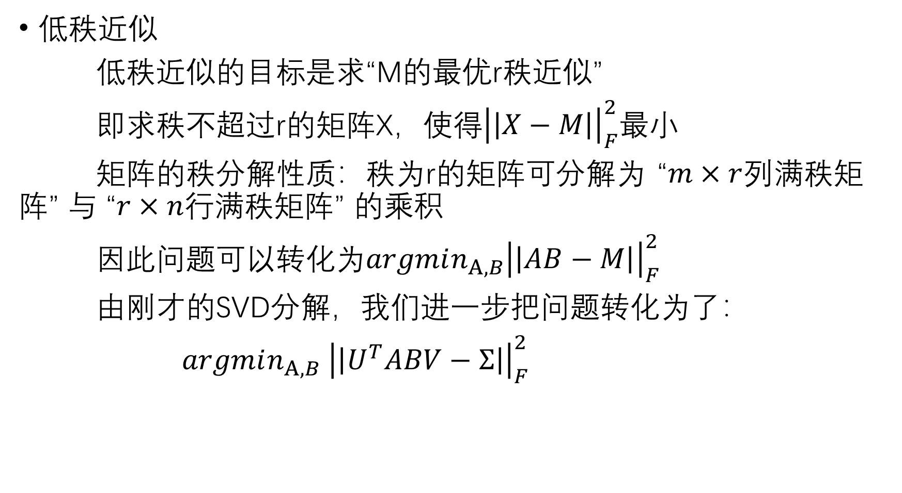
问题被化简了
低秩近似
低秩近似的目标是求“M的最优r秩近似”
即求秩不超过r的矩阵X，使得${\left|\left|X−M\right|\right|}_{F}^{2}$最小
矩阵的秩分解性质：秩为r的矩阵可分解为 “$m×r$列满秩矩阵” 与 “$r×n$行满秩矩阵” 的乘积
因此问题可以转化为$argmin_{A,B}{\left|\left|AB−M\right|\right|}_{F}^{2}$
由刚才的SVD分解，我们进一步把问题转化为了：
$argmin_{A,B} {\left|\left|U^{T}ABV−Σ\right|\right|}_{F}^{2}$

Slide 15
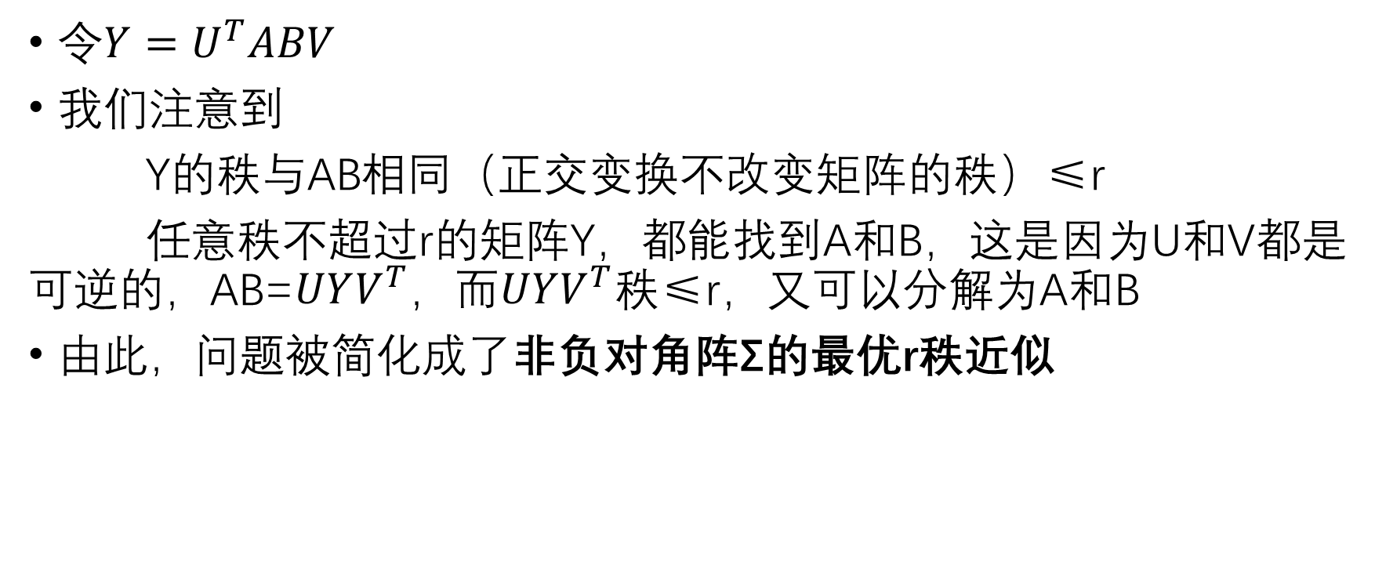
问题的进一步化简
令$Y=U^{T}ABV$
我们注意到
Y的秩与AB相同（正交变换不改变矩阵的秩）≤r
任意秩不超过r的矩阵Y，都能找到A和B，这是因为U和V都是可逆的，AB=$UYV^{T}，$而$UYV^{T}秩$≤r，又可以分解为A和B
由此，问题被简化成了非负对角阵Σ的最优r秩近似

Slide 16
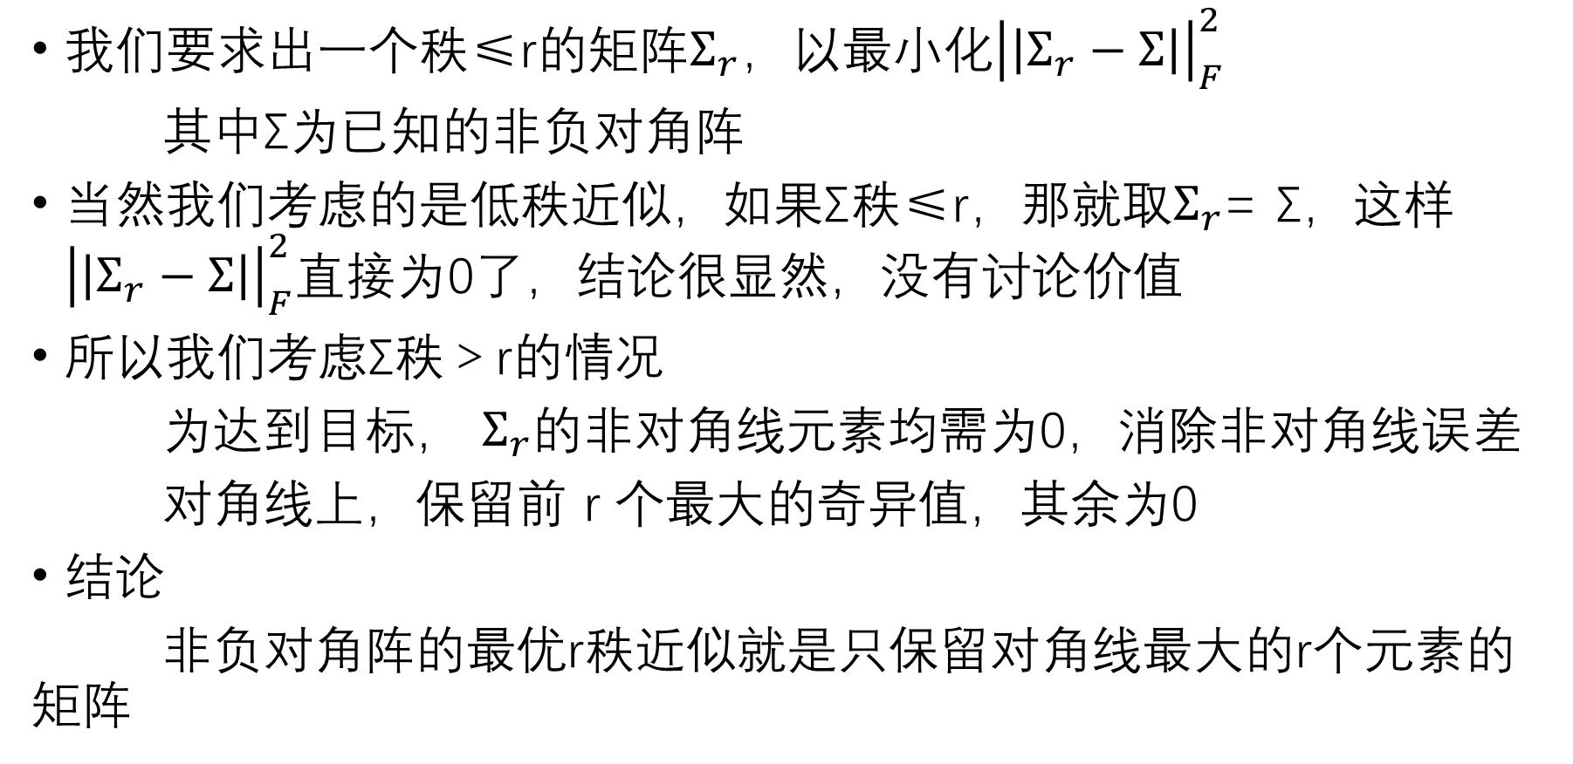
非负对角阵Σ的最优r秩近似
我们要求出一个秩≤r的矩阵$Σ_{r}，$以最小化${\left|\left|Σ_{r}−Σ\right|\right|}_{F}^{2}$
其中Σ为已知的非负对角阵
当然我们考虑的是低秩近似，如果Σ秩≤r，那就取$Σ_{r}$= Σ，这样${\left|\left|Σ_{r}−Σ\right|\right|}_{F}^{2}直接为$0了，结论很显然，没有讨论价值
所以我们考虑Σ秩＞r的情况
为达到目标， $Σ_{r}的$非对角线元素均需为0，消除非对角线误差
对角线上，保留前 r 个最大的奇异值，其余为0
结论
非负对角阵的最优r秩近似就是只保留对角线最大的r个元素的矩阵

Slide 17
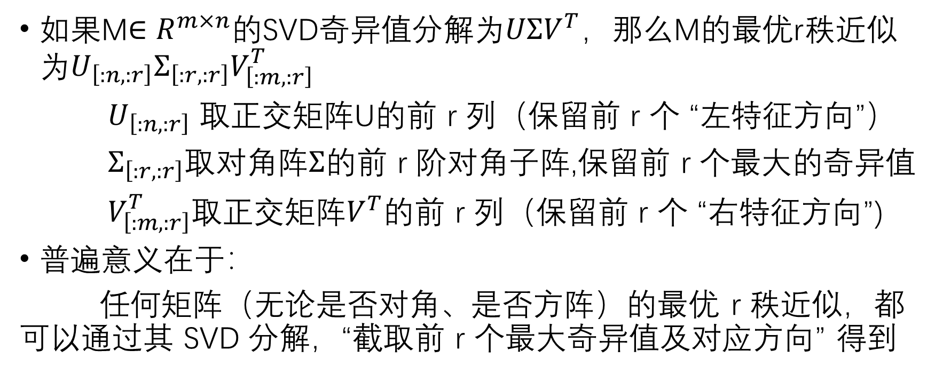
基于 SVD 的Eckart-Young-Mirsky 定理
如果M$∈R^{m×n}的$SVD奇异值分解为$UΣV^{T}$，那么M的最优r秩近似为$U_{\left[:n,:r\right]}Σ_{\left[:r,:r\right]}V_{\left[:m,:r\right]}^{T}$
$U_{\left[:n,:r\right]}$ 取正交矩阵U的前 r 列（保留前 r 个 “左特征方向”）
$Σ_{\left[:r,:r\right]}$取对角阵$Σ$的前 r 阶对角子阵,保留前 r 个最大的奇异值
$V_{\left[:m,:r\right]}^{T}$取正交矩阵$V^{T}$的前 r 列（保留前 r 个 “右特征方向”)
普遍意义在于：
任何矩阵（无论是否对角、是否方阵）的最优 r 秩近似，都可以通过其 SVD 分解，“截取前 r 个最大奇异值及对应方向” 得到

